Slide 1

РЕЄСТРАЦІЯ НАУКОВИХ ШКІЛ

Slide 2
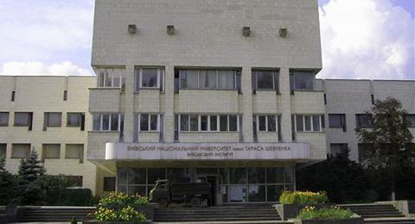

ВІЙСЬКОВИЙ ІНСТИТУТ
«ТЕОРЕТИКО-ПРИКЛАДНІ ПИТАННЯ
ВІЙСЬКОВОГО ПРАВА УКРАЇНИ»

Slide 3






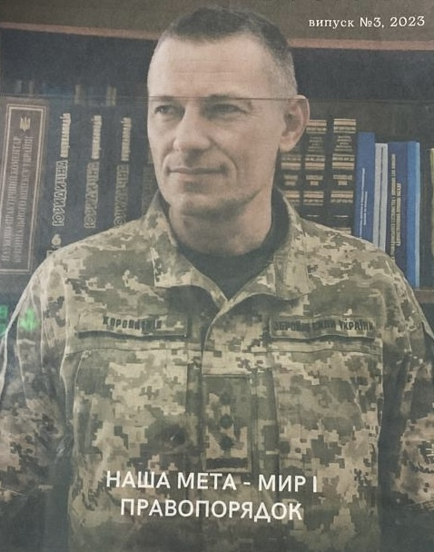


QR-код кваліфікаційної карти
НАПРЯМИ НАУКОВИХ ДОСЛІДЖЕНЬ:
розробка та формування рекомендацій по вдосконаленню законодавства України, що регулює функціонування сектору безпеки і оборони, його адаптації до принципів та стандартів НАТО, з урахуванням наявних викликів та загроз воєнного характеру;
правові питання захисту цивільного населення в умовах збройного конфлікту;
розвиток цивільно-військових відносин та національної стійкості;
реформування Військової служби правопорядку ЗСУ у військову поліцію.
Коропатнік Ігор Михайлович,
начальник кафедри військового права,
доктор юридичних наук, професор

Slide 4


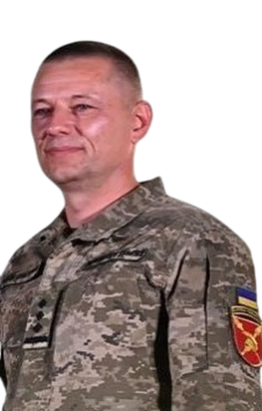
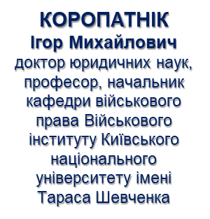

ШОПІНА
Ірина Миколаївна
доктор юридичних наук, старший науковий співробітник, професор кафедри адміністративно-правових дисциплін Львівського державного університету внутрішніх справ МВС України, член юридичної групи Комітету реформ Міністерства оборони України
дослідження проблем адміністративно-правового регулювання суспільних відносин у сфері державного управління, військове (воєнне) право; розвиток інформаційно-правових відносин;
дослідження проблем адміністративного права, державного управління, організації діяльності військових формувань і правоохоронних органів України;
дослідження методологічних аспектів підготовки військових фахівців, узагальнення, оцінка, аналіз та практичні рекомендації впровадження нових форм навчання за програмами "Цивільно-військові відносини" та "Правоохоронна діяльність в Збройних Силах України" із застосуванням досвіду Збройних Сил України у війні з рф та досвіду провідних країн-членів НАТО.
Шамрай
Василь Олександрович,
доктор юридичних наук, професор
(16.01.1957 – 03.06.2016)
.

Slide 5

КОНЦЕПЦІЯ ЗАСНОВНИКІВ НАУКОВОЇ ШКОЛИ
Концепція засновників наукової школи полягає в комплексному дослідженні
- теоретичних та правових основ суспільних відносин у воєнній сфері; суб'єктів військових правовідносин, Збройних Сил та інших військових формувань держави як суб'єктів військового права;
- захисту прав, свобод та безпеки людини і громадянина у воєнній сфері, в ході воєнних конфліктів, проведення антитерористичних, воєнних, спеціальних та миротворчих операцій;
- правових основ формування і реалізації державної політики у сфері оборони та оборонно-промислового комплексу, забезпечення воєнної безпеки держави, становлення і розвитку системи державного та військового управління у воєнній сфері; правового регулювання мобілізаційної підготовки, мобілізації, територіальної оборони та реалізації режиму воєнного стану;
- правових основ захисту державного суверенітету, конституційного ладу і територіальної цілісності України; правового забезпечення діяльності суб'єктів воєнної безпеки, державної безпеки, безпеки державного кордону та оборонно-промислового комплексу України.

Slide 6

КОНЦЕПЦІЯ ЗАСНОВНИКІВ НАУКОВОЇ ШКОЛИ
Концепція засновників наукової школи полягає в комплексному дослідженні
- правового забезпечення військової дисципліни та правопорядку; правових засад становлення і розвитку системи військової юстиції, організації та діяльності військових правоохоронних органів, військової прокуратури і військового суду; особливостей юридичної відповідальності військовослужбовців;
- військового обов'язку і військової служби, правових засад проходження військової служби та служби у військовому резерві;
- правового статусу військовослужбовців, правових гарантій та соціально-правового захисту військовослужбовців і членів їх сімей, ветеранів військової служби та осіб, звільнених з військової служби;
- військового законодавства, військових статутів та інших джерел військового права, систематизації військового законодавства; військового права іноземних держав та міждержавних організацій; адаптації національного військового законодавства до правових стандартів країн - членів Європейського Союзу та Організації Північноатлантичного договору.

Slide 7
«ТЕОРЕТИКО-ПРИКЛАДНІ ПИТАННЯ ВІЙСЬКОВОГО ПРАВА УКРАЇНИ»
НАУКОВИЙ НАПРЯМ: СУСПІЛЬНІ НАУКИ
КЕРІВНИКИ НАУКОВОЇ ШКОЛИ: КОРОПАТНІК Ігор Михайлович, доктор юридичних наук, професор кафедри правового забезпечення, полковник юстиції , начальник кафедри військового права
НАЙБІЛЬШ ВАГОМІ РЕЗУЛЬТАТИ НАУКОВЦІВ ШКОЛИ
ПРОЄКТИ/ГРАНТИ
3/ 0
ПІДГОТОВКА ЗДОБУВАЧІВ ВИЩОЇ ОСВІТИ
ДОКТОРІВ НАУК - 0
КАНДИДАТІВ НАУК - 3
ДОКТОРІВ ФІЛОСОФІЇ - 5
ПУБЛІКАЦІЙНА АКТИВНІСТЬ
ЗАГАЛЬНА КІЛЬКІСТЬ ПУБЛІКАЦІЙ - 297
СТАТТІ - 224, з них входять до баз даних Scopus, Web of Science – 46
МОНОГРАФІЙ -23
КВАЛІФІКАЦІЙНИЙ СКЛАД
ДОКТОРІВ НАУК - 5
КАНДИДАТІВ НАУК - 7
ДОКТОРІВ ФІЛОСОФІЇ/
АД’ЮНКТІВ
– 2/5
ЗАЛУЧЕННЯ МАГІСТРІВ - 1
УСЬОГО - 20
ПІДРУЧНИКІВ/
ПОСІБНИКІВ/ НАВЧ. МАТ. - 86
ПАТЕНТИ - 0
КОНФЕРЕНЦІЇ (ініційовані)/
ВИСТАВКИ
264 (13)/ 6

Slide 8
ОСНОВНІ ПРІОРИТЕТНІ ТЕМАТИЧНІ НАПРЯМКИ ДЛЯ НАУКОВОЇ ШКОЛИ
- розвиток наукового напряму “Операційне право” в межах військового права;
- розбудова концепції захисту цивільного населення в умовах збройного конфлікту;
- науково-методичне супроводження трансформації військової служби правопорядку в Збройних Силах України у військову поліцію;
- підготовка наукових кадрів в інтересах сектору безпеки і оборони.
ПЕРСПЕКТИВИ РОЗВИТКУ НА НАСТУПНІ 5 РОКІВ:
СТРАТЕГІЯ ПОПУЛЯРИЗАЦІЇ НАУКОВОЇ ШКОЛИ:
- збільшення публікацій у наукових виданнях, які включені до переліку фахових видань України та до наукометричних баз, зокрема Scopus, Web of Science Core Collection;
залучення викладачів кафедри як інструкторів в рамках програми Військова місія ЄС на підтримку України (EUMAM Ukraine);
участь у роботі Багатонаціонального об'єднаного координаційного комітету (з питань військового співробітництва та оборонного реформування) з питань створення Військової поліції;
навчання та обмін досвідом в рамках програми НАТО – DEEP.
ЗАЛУЧЕННЯ МОЛОДИХ ВЧЕНИХ:
- захист дисертаційних досліджень ад'юнктів на здобуття ступеня доктор філософії в галузі Право;
залучення до роботи спільної слідчої групи з розслідування воєнних злочинів російської федерації в Україні при Офісі Генерального прокурора України;
участь у Діалозі з питань молодіжної політики у сфері оборони та безпеки, організованого Комісаром Європейського Союзу з питань оборони та космосу Андріусом Кубілюсом;
публікація результатів наукової діяльності у Віснику Київського національного університету імені Тараса Шевченка: Військово-спеціальні науки; Збірнику тез доповідей Всеукраїнської науково-практичної інтернет-конференції молодих вчених, ад'юнктів, слухачів, курсантів і студентів „Молодіжна військова наука у Київському національному університеті імені Тараса Шевченка” та Міжнародної науково-практичної конференції „Військова освіта і наука: сьогодення та майбутнє”.

Slide 9

Київський національний університет імені Тараса Шевченка, 2025

